Slide 1


程小疯VBA作业汇报
学生：程虎威

Slide 2

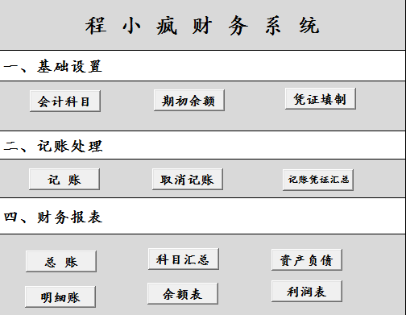
程小疯VBA 财务信息管理功能
程小疯的系统主要借鉴宋军帅学长的VBA作业来实现的，主要完成会计科目的录入，凭证的操作记账，以及总账明细账还有三张报表（其中明细账，以及各种权限的设定是在宋军帅学长作业上的改进，完善，图形界面也稍作修改）

Slide 3
目录
01
业务流程
03
发现的问题
02
部分代码介绍
04
系统展示

Slide 4

01
业务流程

Slide 5
业务流程
录入期初余额和添加会计科目（基础档案设置）
1
4
总账，明细账查询，凭证查询
2
5
生成余额表
凭证的录入
科目汇总表，资产负债表，利润表。
生成记账凭证汇总
3
6

Slide 6
02
部分代码介绍

Slide 7
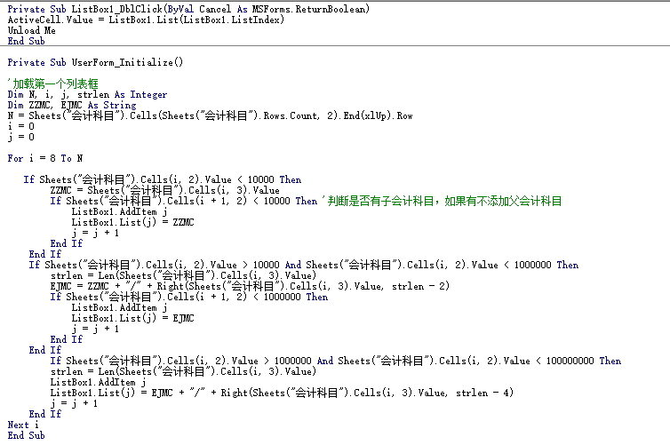
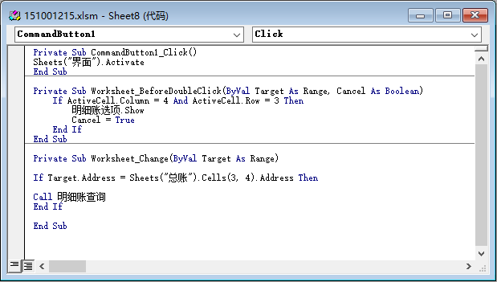
明细账代码
三段if语句就是判断该会计科目的编码位置是4 还是4-2 还是4-2-2 ZZMC 代表的是编码为4 的那一级 EJMC就是剩余的编码级数，Private Sub ListBox1_DblClick(ByVal Cancel As MSForms.ReturnBoolean) 这个交互操作是与明细账查询这个函数对应，双击相应位置后会出现一个list然后选择就会自动生成相应科目信息

Slide 8
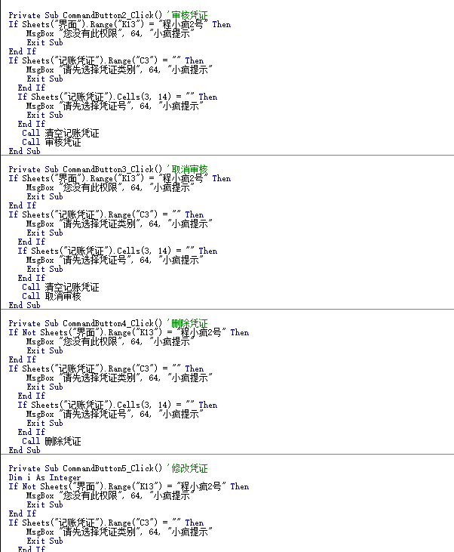
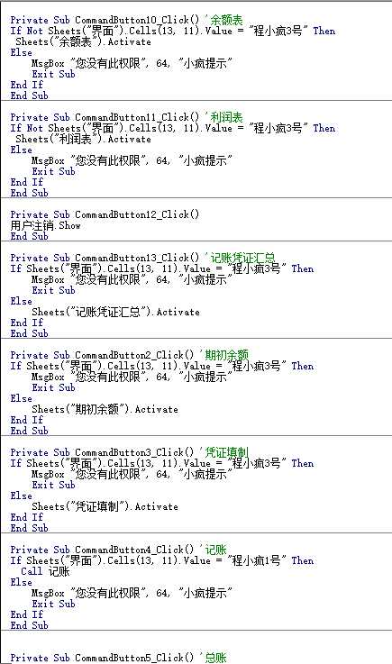
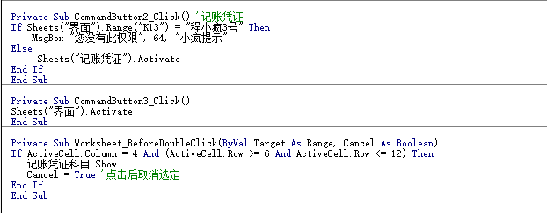
权限的设置
凭证处理的权限设置
界面的权限设置
记账凭证的权限设置

Slide 9
03
发现的问题

Slide 10
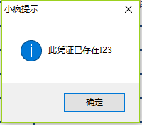

发现的问题
经查阅资料
属性usedrange包含着带格式的、空白的单元格，只要有这样的单元格，就会被统计上，因此，如上所述，清除数据后，还会有多出的行，只有删除之后才会正确统计。
改正方法：
1,sum=Sheets("记账凭证汇总").Cells(ActiveSheet.Rows.Count, 1).End(xlUp).Row
2.For i = 1 To 200
If Not Sheets("记账凭证汇总").Cells(i, 1) = "" Then
sum = i
End If
Next i
在新增凭证的时候，一开始用ActiveSheet.UsedRange.Rows.Count这个函数，结果发现，总共有23条凭证的记录，下次增加应该在第24行出现，但是结果却是出现在71行，所以我把行数输出后如图是70行但是我明明23行后没有记录了，为什么会出现70？

Slide 11
04
系统展示

Slide 12
铭记师恩
感谢有你
THE PROFESSIONAL POWERPOINT TEMPLATE

